Slide 1
Škola 21. storočia
Dopytovo orientovaný projekt
Moderné vzdelávanie pre vedomostnú spoločnosť/Projekt je spolufinancovaný zo zdrojov EÚ
Kód ITMS projektu 26110130435
Aktivita 1.2

Slide 2
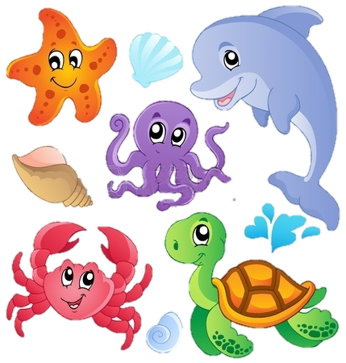
SEA ANIMALS

Slide 3
CRAB

Slide 4
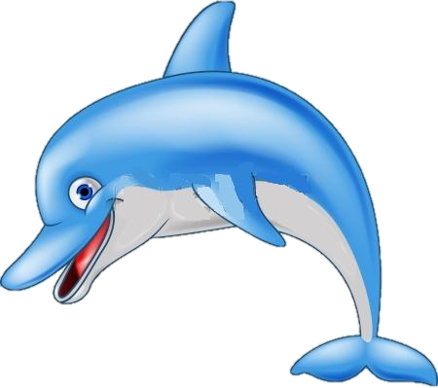
DOLPHIN

Slide 5
FISH

Slide 6
OCTOPUS

Slide 7
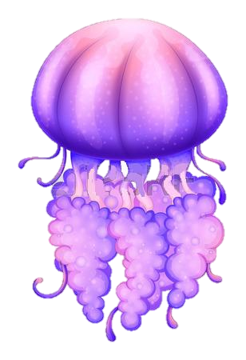
JELLYFISH

Slide 8
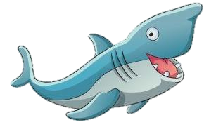
SHARK

Slide 9
SHELLFISH

Slide 10
STARFISH

Slide 11
WHALE

